Slide 1



PROYECTO PETSPASEADORES
CAPSTONE
Integrantes:
Matias Toro
Flavio Oliva
Fecha: 21-11-2024
Asignatura: Capstone
Docente: Willy Bascuñán

Slide 2
PLANTEAMIENTO DEL PROBLEMA
Contexto Proyecto
Descripción Problema
Desconfianza en servicios
Falta de tiempo
Bienestar afectado
Incapacidad de suplir necesidades a la mascota
Servicios mal gestionados y dispersos

Slide 3
PLANTEAMIENTO DEL PROBLEMA
Impacto Problema
Implicaciones Sociales
Desconfianza y ansiedad en dueños
Negligencia en necesidades de mascotas
Baja demanda por riesgo percibido
Dificultad en gestión por falta de herramientas
Afectación del Bienestar Animal
Erosión de la Confianza Comunitaria
Falta de Responsabilidad Social con animales

Slide 4






SOLUCIÓN PROPUESTA
PETS Paseadores
Notes:
La solución propuesta al problema que enfrentamos como personas, es la implementación de un software, el cual esta creado para gestionar paseos para la mascota y así también contribuir en la generación de confianza. La solución impactaría socialmente en el bienestar del animal, la confianza y la transparencia entre personas, el autosustento y crecimiento económico y la inclusión digital.

Slide 5





ELEMENTOS INNOVADORES O VALOR AGREGADO
Plataforma Digital Integrada del servicio
Monitoreo en Tiempo Real
Automatización y Centralización
Seguridad y confianza
Eficiencia Operativa
Expansión Territorial

Slide 6




OBJETIVOS DEL PROYECTO
Objetivo General
Plataforma digital integrada (web + mobile)
Servicio de paseo de mascotas.
Objetivos Específicos
Finalizar Desarrollo de Plataforma Web
Desarrollo Aplicación Mobile
Sincronización de plataformas
Optimizar y automatizar Gestión Operativa
Expansión Territorial
Fortalecer Confianza en el servicio.
=

Slide 7




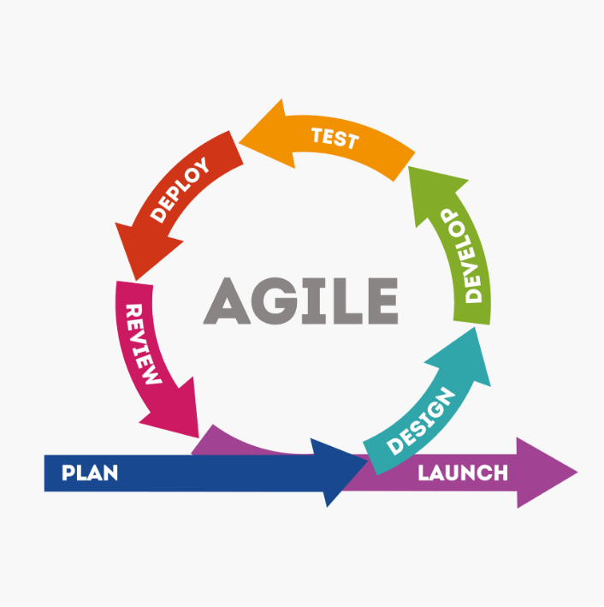
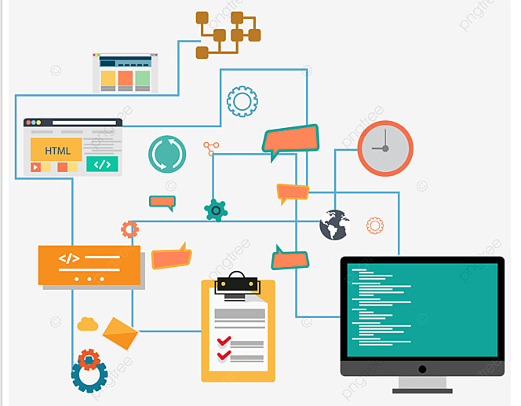
UNIDADES DE COMPETENCIAS
Programación de Base de Datos
Programacion Mobile
Programación Web
Integración de Sistemas
Metodología ágil
Arquitectura de Software

Slide 8
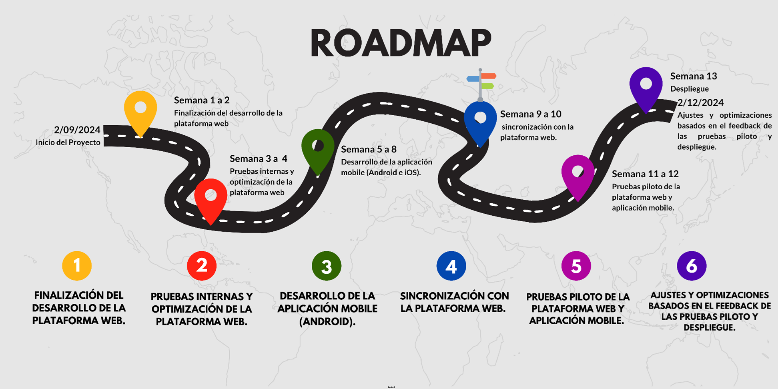
Metodologías

Slide 9
Fechas | Sprints | Objetivos Principales
02-09-2024 | Sprint 1 | Definir funcionalidades pendientes, asignar tareas, iniciar desarrollo de funcionalidades faltantes.
09-09-2024 | Sprint 2 | Continuar desarrollo, pruebas internas de funcionalidades, corrección de errores.
16-09-2024 | Sprint 3 | Continuar desarrollo, Pruebas exhaustivas de la plataforma web, identificar y documentar errores.
23-09-2024 | Sprint 4 | Corregir errores identificados, optimizar rendimiento de la plataforma web.
30-09-2024 | Sprint 5 | Realizar migración de BBDD de la plataforma web, comenzar desarrollo para Android.
07-10-2024 | Sprint 6 | Continuar desarrollo de la plataforma para Android.
14-10-2024 | Sprint 7 | Finalizar funciones básicas en plataforma web
21-10-2024 | Sprint 8 | Coorregir error en plataforma web, preparar sincronización con Base de datos de Firebase.
28-10-2024 | Sprint 9 | Implementar sincronización de datos, realizar pruebas de sincronización.
04-11-2024 | Sprint 10 | Finalizar funciones basicas en Aplicativo Mobile Ajustar errores de sincronización, asegurar estabilidad de la plataforma y aplicaciones.
11-11-2024 | Sprint 11 | Ejecutar pruebas piloto con usuarios seleccionados, recopilar feedback.
18-11-2024 | Sprint 12 | Analizar feedback, realizar ajustes y mejoras según las pruebas piloto.
28-11-2024 | Sprint 13 | Preparar despliegue final, ajustes y optimizaciones, despliegue y monitoreo post-implementación.

Slide 10
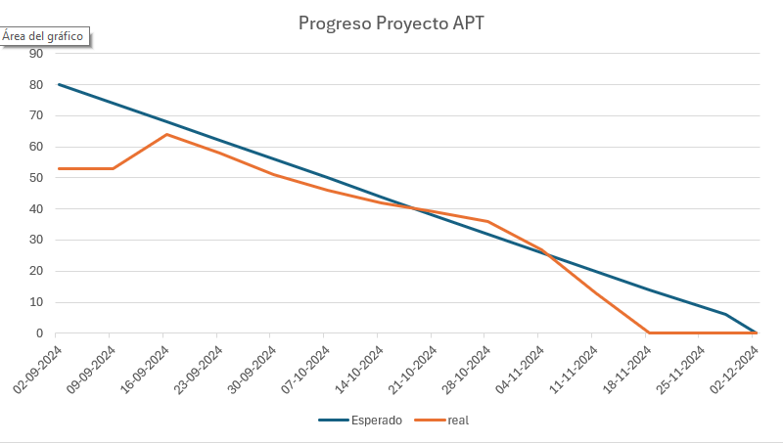

Slide 11
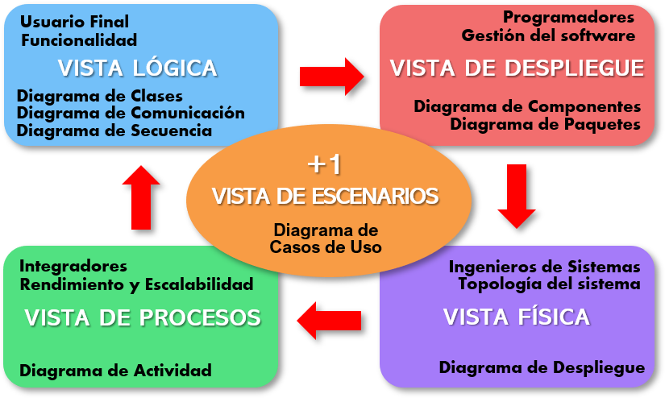
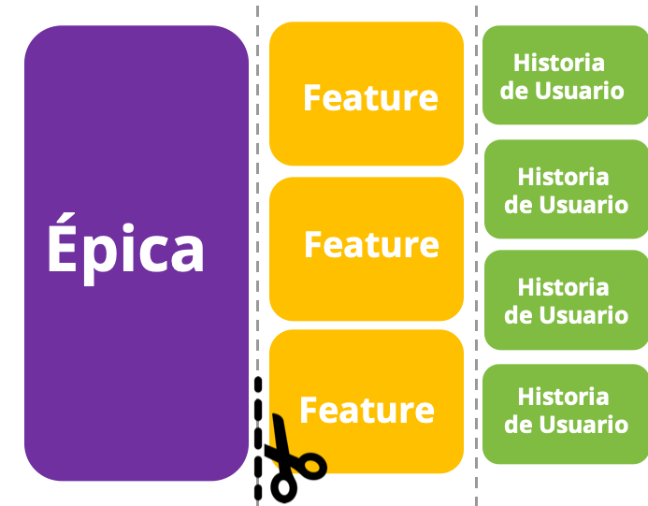

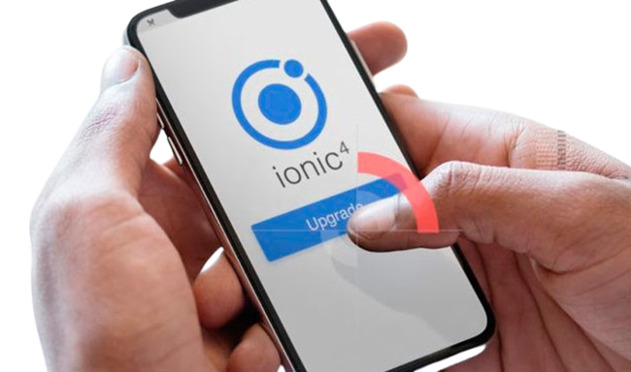
Entregables desarrollados
Modelo 4+1
Epicas, HU
Código App Web
Código App Mobile

Slide 12












Tecnologías Utilizadas
App Web
App Mobile

Slide 13
Impacto y beneficios
Confianza y Transparencia
Autosustento y Crecimiento Económico
Bienestar Animal
Inclusión Digital

Slide 14
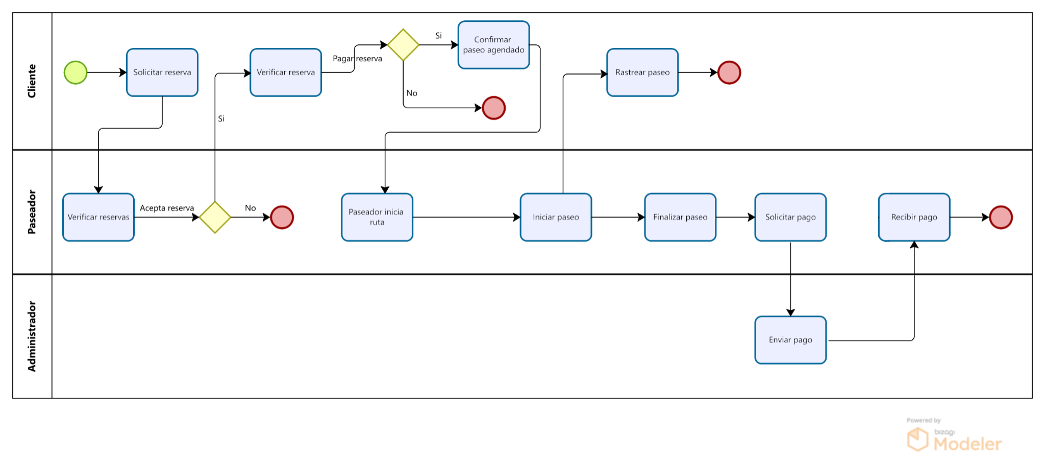
Demostración

Slide 15
Conclusión
Solución efectiva a una necesidad común
Impacto positivo en el bienestar animal
Fomento del crecimiento económico
Confianza y seguridad
Conexión y comunidad
Contribución social y económica

Slide 16
LECCIONES APRENDIDAS

